Slide 1

Dự đoán số lượng người thuê xe trong 1 giờ
Máy Học Ứng Dụng
Nhóm: 6 (H01)
Thực hiện:
Nguyễn Hồng Tuấn Phát
Lê Thị Tiến
Nguyễn Quốc Việt
Trương Huỳnh Tú Như
GVGD: Huỳnh Gia Khương
Hậu Giang, ngày 31 tháng 3 năm 2023

Slide 2
Nội Dung
Giới Thiệu vấn đề.
2. Giới thiệu tập dữ liệu và tiền xử lý dữ liệu.
3. Huấn luyện mô hình bằng các giải thuật máy học.
4. kết luận và hướng phát triển

Slide 3
1. Giới Thiệu Vấn Đề
Định nghĩa: Phân cụm dữ liệu là bài toán gom nhóm các đối tượng dữ liệu vào thánh từng cụm (cluster) sao cho các đối tượng trong cùng một cụm có sự tương đồng theo một tiêu chí nào đó.
Đặc điểm:
Số cụm dữ liệu không được biết trước
Có nhiều các tiếp cận, mỗi cách lại có nhiều kỹ thuật
Các kỹ thuật khác nhau thường mang lại kết quả khác nhau.

Slide 4
2. Bài toán áp dụng
Giải thuật này thường được sử dụng cho các bài toán phân loại dữ liệu khi không biết trước số lượng cụm. Có thể áp dụng cho nhiều lĩnh vực như
+ Quản lý Thư viện và Phân loại Tài liệu: phân loại tài liệu, bài báo khoa học, hoặc sách dựa trên nội dung hoặc chủ đề
+ Phân loại Khách hàng: dựa trên hành vi mua hàng, sở thích,..
+ Phân tích Dữ liệu Biểu cảm: phân loại ý kiến, đánh giá, hoặc cảm xúc từ dữ liệu văn bản như đánh giá sản phẩm hoặc dịch vụ

Slide 5
3. Các bước thực hiện và ví dụ minh họa
Có 2 phương pháp giải quyết bài toán phân cụm
+ Chiến lược hợp nhất (Agglomerative): Chiến lược này sẽ đi theo chiều bottum-up (từ dưới lên trên). Quá trình phân cụm bắt đầu ở dưới cùng tại các node lá.
+ Chiến lược phân chia(Divisive): Chiến lược này sẽ thực hiện theo chiều top-down ( từ trên xuống). Tức là phân chia bắt đầu từ node gốc của đồ thị.

Slide 6
3. Các bước thực hiện và ví dụ minh họa
Các bước thực hiện của bài toán theo chiến lược hợp nhất.
Bước 1: Khởi tạo
Bước 2: Tính toán khoảng cách. Có nhiều cách, phổ biến là Euclidean hoặc Manhattan…. Có 4 cách tính khoảng cách giữa 2 cụm như sau:
+ Khoảng cách tối thiểu (Single Linkage)
+ Khoảng cách tối đa (Complete Linkage)
+ Khoảng cách trung bình (Average Linkage)
Khoảng cách của 2 tâm cụm (ward linkage)
Bước 3: Hợp nhất cụm. Tìm cặp cụm có khoảng cách gần nhất
Bước 4: Lặp lại bước 2 đến bước 3 cho đến khi chỉ còn 1 cụm duy nhất.

Slide 7
3. Các bước thực hiện và ví dụ minh họa
Ví dụ về bài toán theo chiến lược hợp nhất Khoảng cách tối thiểu (Single Linkage)
:
Name | Social media | Gym
A | 2 | 3
B | 5 | 2
C | 5 | 3
D | 1 | 4
E | 4 | 5

Slide 8
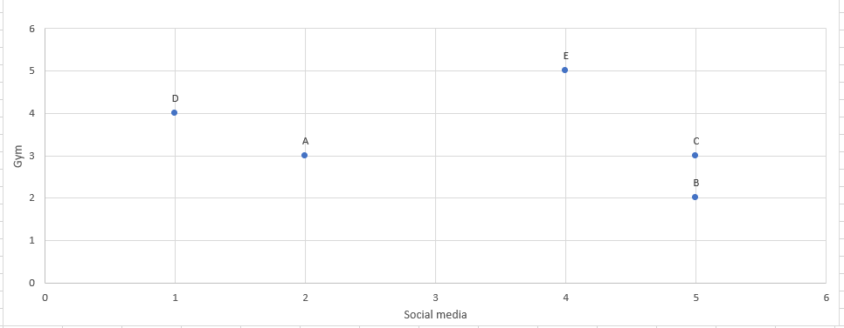
3. Các bước thực hiện và ví dụ minh họa
Lần lặp 1:
Bước 1: Xem A,B,C,D,E là 5 cụm riêng lẻ.

Slide 9

3. Các bước thực hiện và ví dụ minh họa
Bước 2: Tính khoảng cách bằng Euclid
+ d(A,B) = $\sqrt{{\left(2−5\right)}^{2}+{\left(3−2\right)}^{2}}$ = 3.16
+ d(A,C) = $\sqrt{{\left(2−5\right)}^{2}+{\left(3−3\right)}^{2} }$= 3
+ d(A,D) = $\sqrt{{\left(2−1\right)}^{2}+{\left(3−4\right)}^{2}}$ = 1.41
+ d(A,E) = $\sqrt{{\left(2−4\right)}^{2}+{\left(3−5\right)}^{2}}$ = 2.83
+ d(B,C) = $\sqrt{{\left(5−5\right)}^{2}+{\left(2−3\right)}^{2}}$ = 1
+ d(B,D) = $\sqrt{{\left(5−1\right)}^{2}+{\left(2−4\right)}^{2}}$ = 4.47
+ d(B,E) = $\sqrt{{\left(5−4\right)}^{2}+{\left(2−5\right)}^{2}}$ = 3.16
+ d(C,D) = $\sqrt{{\left(5−1\right)}^{2}+{\left(3−4\right)}^{2}}$ = 4.12
+ d(C,E) = $\sqrt{{\left(5−4\right)}^{2}+{\left(3−5\right)}^{2}}$ = 2.24
+ d(D,E) = $\sqrt{{\left(1−4\right)}^{2}+{\left(4−5\right)}^{2}}$ = 3.16

Slide 10
3. Các bước thực hiện và ví dụ minh họa
 | A | B | C | D | E
A | 0
B | 3.16 | 0
C | 3 | 1 | 0
D | 1.41 | 4.47 | 4.12 | 0
E | 2.83 | 3.16 | 2.24 | 3.16 | 0
Bước 3: Họp nhất cụm dựa trên khoảng cách gần nhất
+ Do khoảng cách BC là ngắn nhất nên gom cụm BC
 | A | BC | D | E
A | 0
BC |  | 0
D | 1.41 |  | 0
E | 2.83 |  | 3.14 | 0

Slide 11
3. Các bước thực hiện và ví dụ minh họa
Bước 4: Do chưa gom thành 1 cụm duy nhất nên lặp lại bước 2 và 3
Lần lặp 2:
Bước 2: Tính khoảng cách
d(A,BC) = min ( d(A,B) , d(A,C) ) = 3
d (D,BC) = min ( d(D,B), d(D,C) ) = 4.12
d (E,BC) = min ( d(E,B) , d(E,C) ) = 2.24
Bước 3: hợp nhất cụm
Do AD có khoảng cách gân nhất nên gom cụm AD.
 | A | BC | D | E
A | 0
BC | 3 | 0
D | 1.41 | 4.12 | 0
E | 2.83 | 2.24 | 3.14 | 0

Slide 12
3. Các bước thực hiện và ví dụ minh họa
 | AD | BC | E
AD | 0
BC |  | 0
E |  |  | 0
Bước 4: lặp lại
Lần lặp 3:
Bước 2: Tính khoảng cách
d(AD,BC) = min ( d(A,BC), d(D,BC) ) = 3
d(AD,E) = min ( d(E,A) , d(E,D) ) = 2.83
d(E,BC) = min ( d(E,B) , d(E,C) ) = 2.24

Slide 13
3. Các bước thực hiện và ví dụ minh họa
Bước 3: hợp nhất cụm
Do khoảng cách E đến BC là gần nhất nên gom cụm BCE
Bước 4: Lặp lại
 | AD | BC | E
AD | 0
BC | 3 | 0
E | 2.83 | 2.24 | 0
 | AD | BCE
AD | 0
BCE |  | 0

Slide 14
3. Các bước thực hiện và ví dụ minh họa
Lần lặp 4:
Bước 2: Tính khoảng cách
d(AD,BCE) = min ( d(A,BCE) , d(D,BCE)) = 2.83
Bước 3: hợp nhất cụm
Gom cụm AD và BCE
Bước 4: Dừng do còn 1 cụm duy nhất.
 | AD | BCE
AD | 0
BCE | 2.83 | 0
 | ABCDE
ABCDE | 0

Slide 15
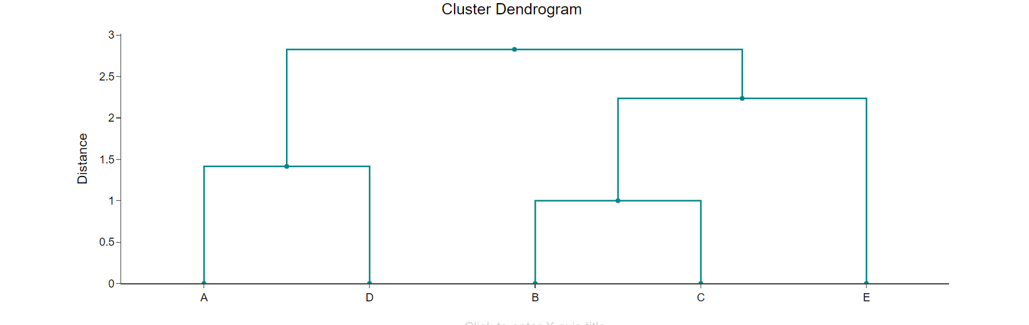
3. Các bước thực hiện và ví dụ minh họa
Sau đây là sơ đồ dendrogram sau khi gom cụm

Slide 16
3. Các bước thực hiện và ví dụ minh họa

Slide 17
4. Ưu nhược điểm và hướng phát triển
Ưu điểm:
+ Dễ hiểu và triển khai
+ Không cần xác định số lượng cụm trước khi phân loại.
+ Có thể tạo ra một cấu trúc cây cho phép xem xét mối quan hệ giữa các cụm.
Nhược điểm:
+ Không hiệu quả với dữ liệu quy mô lớn do độ phức tạp tính toán cao
+ Kết quả có thể thay đổi tùy thuộc vào độ đo khoảng cách được sử dụng.
+ Khó xác định số lượng cụm tối ưu.

Slide 18
4. Ưu nhược điểm và hướng phát triển
Hướng phát triển:
+ Sử dụng các kỹ thuật tối ưu hóa để giảm thời gian tính toán và cải thiện hiệu quả với dữ liệu quy mô lớn.
+ Áp dụng các phương pháp xác định số lượng cụm tối ưu tự động dựa trên các tiêu chí thống kê.
+ Kết hợp với các giải thuật học máy khác để cải thiện chất lượng phân loại.

Slide 19

Thank you
for Listening

